Slide 1
ZAŠTITA OKOLIŠA U EUROPI
Dolores Šimenić
Toni trstenjak

Slide 2
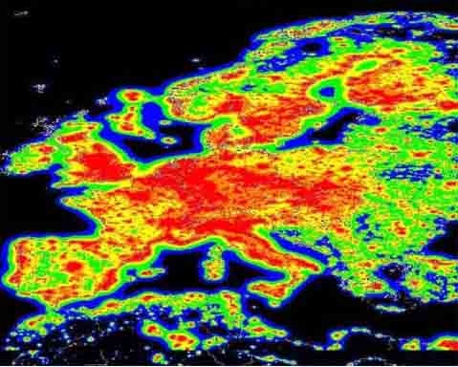
Europa je izložena mnogobrojnim oblicima onečišćavanja okoliša!
SVJETLOSNO ONEČIŠĆENJE

Slide 3
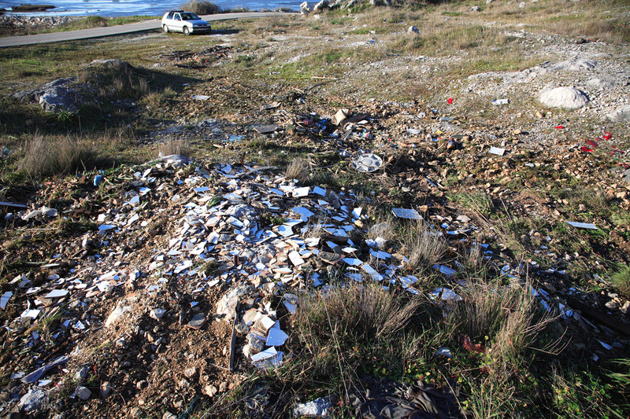
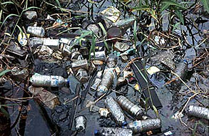
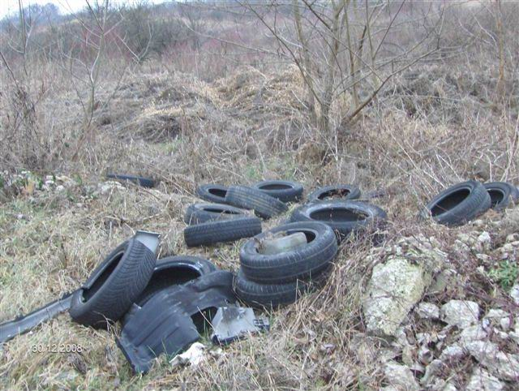
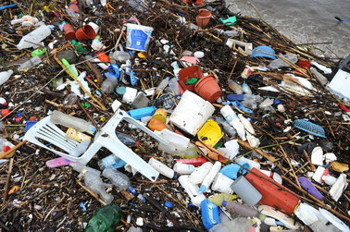
Europa se suočava sa velikim problemima onečišćenja okoliša zbog velike gustoće naseljenosti i industrijske razvijenosti.

Slide 4
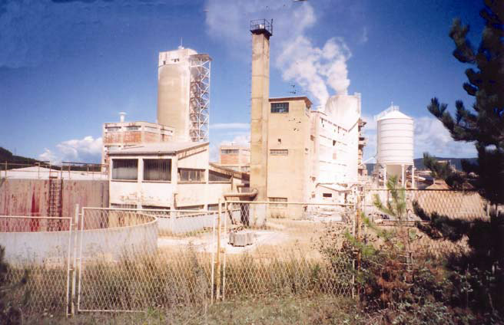
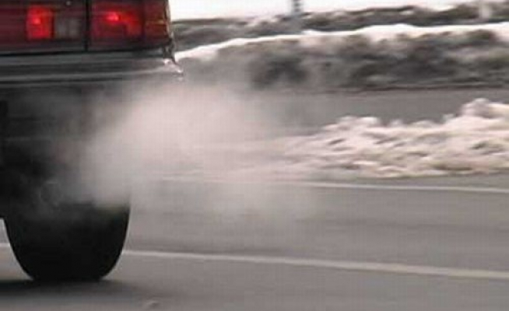
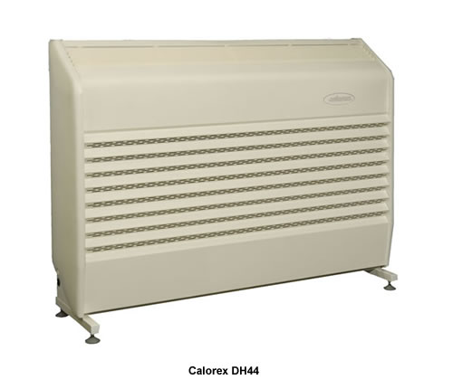
GLAVNI IZVORI ONEČIŠĆENJA
Veliki industrijski pogoni
Cestovna motorna vozila
Uređaji za zagrijavanje

Slide 5
Ugljični dioksid
Poznat je kao “EFEKT STAKLENIKA”
Odgovoran za proces prekomjernog zagrijavanja Zemlje

Slide 6
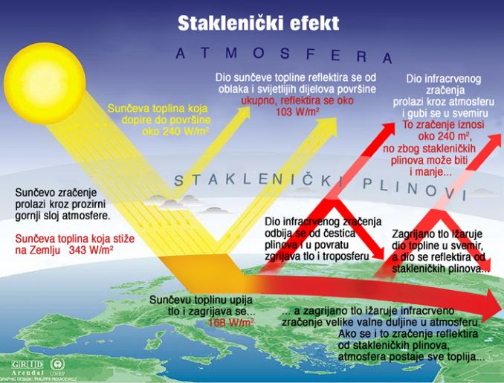

Slide 7
Sumporni dioksid
Uzrokuje kisele kiše
Neopovoljno djeluje na zdravlje

Slide 8
Što su to kisele kiše?
Kisela kiša je padalina koja ima neuobičajenu kiselost
Djeluje štetno na biljni i životinjski svijet
Kisela kiša je padalina zagađena sumpornim i dušikovim oksidima i drugim kemijskim spojevima
U tlu kiseline započinju svoje štetno djelovanje.
Kisela kiša prije svega štetno djeluje na oskudne brdske predjele, jer kiselina otapa hranjive tvari, kao npr. kalcij iz tankog sloja humusa, pa stabla ostaju bez kalcija koji im je prijeko potreban za izgradnju njihovih stanica.
Kiseline izravno oštećuju korijenje stabala ili vodom dospijevaju u lišće ili iglice drveća, te oštećuju njihova tkiva. Posljedica su mrlje smeđkaste boje

Slide 9
Kisele kiše
Kad auto vozi, on ispušta razne plinove. Kad u električnim centralama izgara ugljen da bi se proizvela struja, u zrak također izlaze plinovi. Ti se plinovi dižu uvis do oblaka i tamo se miješaju s kišom ili snijegom. Neki od tih plinova čine kišu kiselom, kao što je ocat ili limunski sok. Tako nastala kiselina pada s kišom ili snijegom natrag na zemlju. To se naziva kisela kiša.

Slide 10
Kisele kiše, zbog njih biljke venu sve više!

Slide 11
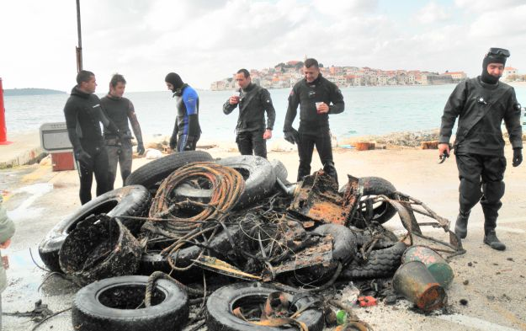
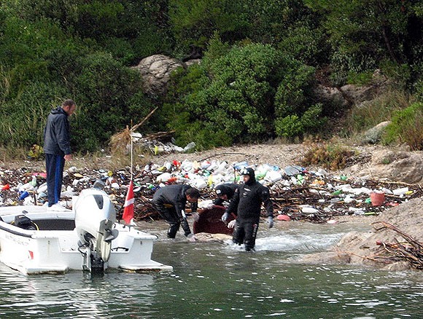
Onečišćenje vode
Diljem Europe prisutna su i velika onečiščenja kopnenih voda i mora otpadnim vodama iz industrije i kućanstava
U čišćenju onečišćene obale sudjeluje mnogo ljudi. Često i najsuvemenija sredstva daju polovične rezultate

Slide 12
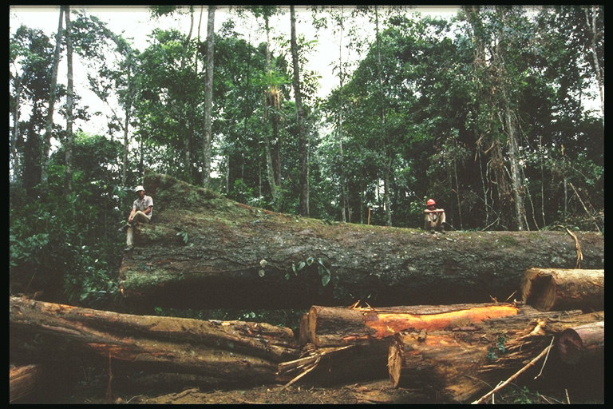
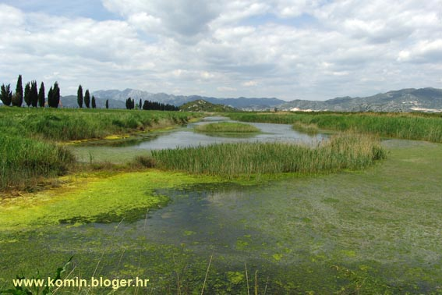
Recimo STOP isušvanju močvara, krčenju šuma i uništavanju okoliša, jer to je razlog IZUMIRANJA BILJNIH I ŽIVOTINJSKIH VRSTA, ALI I LJUDI!

Slide 13
Najviše ekoloških problema u industrijskim područjima na istoku kontinenta
U razvijenim europskim zemljama propisuju se stroge mjere zaštite od onečišćavanja zraka, tla i vode
Širom Europe djeluju brojne ekološke udruge:
Eko Krka Knin
Udruga Argonauta
Eko udruga Franjo Koscec
Eko udruga Ravni Kotari
UPOZORAVAJU NA BROJNE OPASNOSTI ONEČIŠĆIVANJA OKOLIŠA

Slide 14
Otpad se danas nastoji što više reciklirati, koristiti za ponovnu proizvodnju.

Slide 15
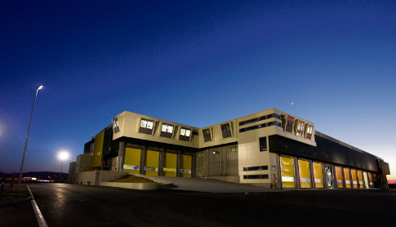
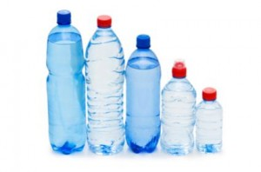
U većini europskih zemalja posebno se odlaže: PAPIR
STAKLO
PLASTIKA
Grade se i posebne tvornice za preradu pojedinih vrsta otpada
Za velika onečišćenja propisuju se vrlo stroge kazne

Slide 16
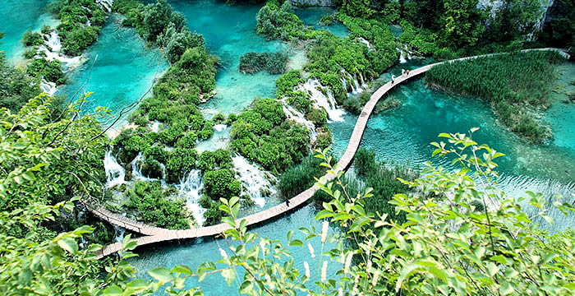
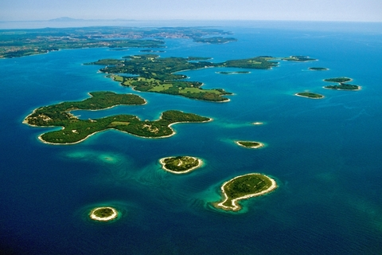
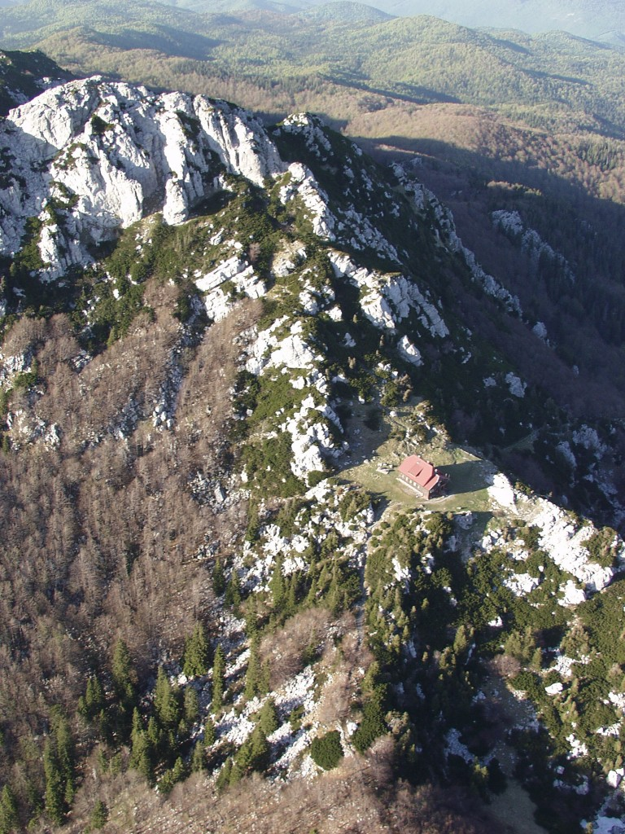
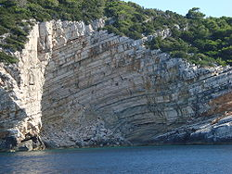
Najznačajnija zaštićena područja su nacionalni parkovi

Slide 17
UNESCO
Obrazovna, kulturna i znanstvena organizacija Ujedinjenih naroda
Promiče zaštitu osobito vrijednih dijelova prirodne i kulturne baštine čovječanstva njihovim proglašavanjem dijelom Svjetske baštine
U 2006.godini na listi UNESCO-a bilo je 830 takvih objekata od čega je 162 prirodna, 644 kulturnih i 24 mješana

